Slide 1

BUT3 CYBERSÉCURITÉ - VEILLE TECHNOLOGIQUE
Falco
Détection de menaces runtime sur Kubernetes via eBPF
Code et documentation : github.com/MorganSalhi/tpjacky
Morgan Salhi
IUT de Nice - Sophia Antipolis - Promotion 2026
Projet CNCF graduated · Sysdig · eBPF · Runtime Security
Notes:
Introduction : présenter le sujet en 30 secondes. Falco est l'outil de référence pour la détection de menaces en temps réel sur Kubernetes. Projet CNCF graduated, créé par Sysdig, utilisé par Shopify, GitLab, Vinted, Qonto. Annoncer le plan : techno, cas d'usage, mise en oeuvre TP, retour d'expérience.

Slide 2




SOMMAIRE
Plan de la présentation
01
Présentation de la technologie
Qu'est-ce que Falco, eBPF, détection runtime
02
Cas d'usage professionnel
Adoption, écosystème CNCF, Blue Team / SOC
03
Mise en oeuvre technique
TP Kind + Helm, alertes capturées, difficultés
04
Retour d'expérience
Bilan critique, avis personnel, améliorations
Falco - Runtime Security Kubernetes
2
Notes:
Présenter les 4 parties imposées par le sujet. Insister sur la partie 3 et 4 qui pèsent le plus dans la note.

Slide 3


01 · PRÉSENTATION
Falco, moteur de détection runtime
Définition
2016
Création par Sysdig
Moteur open source d'observation et de détection de comportements anormaux sur Linux / Kubernetes, basé sur les appels système (syscalls) capturés par eBPF et confrontés à un moteur de règles.
2018
Entrée CNCF Sandbox
2024
CNCF Graduated
Ce que Falco n'est pas
Pas un EDR : il détecte, il ne bloque pas (par défaut)
Pas un scanner d'images : pas d'analyse statique
Pas un IDS réseau : il observe les syscalls, pas le trafic
150M+
Téléchargements (avr. 2025)
Falco - Runtime Security Kubernetes
3
Notes:
Définir Falco simplement : 'un capteur de syscalls Linux + un moteur de règles'. Insister sur le fait que c'est un outil de détection, pas de prévention - point repris en REX. Les chiffres CNCF montrent la maturité du projet : 8 ans, graduated en 2024, 150M+ downloads.

Slide 4




01 · PRÉSENTATION
eBPF : observer le noyau sans le modifier
eBPF (extended Berkeley Packet Filter) permet d'exécuter des programmes vérifiés directement dans le noyau Linux. Falco l'utilise pour capter les syscalls de tous les processus de l'hôte (pods inclus) sans module noyau intrusif.
1. Capture
2. Enrichissement
3. Évaluation
4. Alerte
Syscalls via eBPF (kernel >= 5.8)
Métadonnées K8s, process tree, conteneur
Confrontation au moteur de règles YAML
stdout, JSON, gRPC, Falcosidekick
Place dans la défense en profondeur : complémentaire au scan d'images (Trivy) en amont et à l'admission control (OPA/Kyverno) - Falco couvre le moment de l'exécution.
Falco - Runtime Security Kubernetes
4
Notes:
Insister : eBPF = nouvelle génération vs kernel module legacy. Plus sûr, pas de compilation, pas de risque de kernel panic. Le pipeline en 4 temps résume tout ce qu'il faut retenir. La phrase finale positionne Falco vs les autres outils de la chaîne sécurité K8s.

Slide 5

01 · PRÉSENTATION
Architecture : Falco dans un cluster Kubernetes
Cluster Kubernetes
Sorties (outputs)
Node 1
Node 2
stdout / JSON
logs locaux
pod
pod
pod
pod
pod
pod
Falcosidekick
fan-out vers SIEM, Slack, webhook
Falco
Falco
DaemonSet · modern_ebpf
DaemonSet · modern_ebpf
Falcosidekick-UI
dashboard temps réel
Linux kernel · syscalls
Linux kernel · syscalls
Falco Talon
réponse automatisée (since 2024)
rules.yaml · moteur de règles
rules.yaml · moteur de règles
Falco - Runtime Security Kubernetes
5
Notes:
Schéma à expliquer : un Falco par noeud (DaemonSet), il hook les syscalls du kernel, compare aux règles YAML, et envoie les alertes en sortie. Falcosidekick = composant clé pour intégrer Falco dans un SIEM ou un Slack en entreprise. Mentionner Falco Talon qui ouvre la voie à la réponse automatisée (point repris en améliorations).

Slide 6
02 · CAS D'USAGE PROFESSIONNEL
Adoption industrielle et statut CNCF
Graduated
150M+
30+
+400%
Statut CNCF (févr. 2024)
Téléchargements (avr. 2025)
Adopters publics déclarés
Contributeurs depuis incubation
Quelques adopters publics
Shopify
GitLab
Vinted
Qonto
Cisco
Skyscanner
Booz Allen
Apple (maintainers)
Source : annonce officielle CNCF (févr. 2024) et bilan Sysdig avril 2025.
Falco - Runtime Security Kubernetes
6
Notes:
Les chiffres sont clés : CNCF graduated met Falco au niveau de Kubernetes, Prometheus, Envoy. Côté adopters : Vinted (Aurimas Rudinskis) et Qonto (Ayoub Elaassal) ont publiquement témoigné lors de la graduation. GitLab et Shopify donnent du crédit industriel.

Slide 7



02 · CAS D'USAGE PROFESSIONNEL
Falco au sein d'un SOC / d'une Blue Team
Détection d'intrusion conteneur
Surveillance d'activité réseau
Shell ouvert dans un pod en prod, exécution de binaires hors image, lecture de /etc/shadow, escalade de privilèges via setuid.
Connexions sortantes inattendues (C2), utilisation d'outils réseau (nc, curl) dans un conteneur applicatif, port scans.
Conformité et audit
Alimentation du SIEM
Traçabilité des actions sensibles (modifications de config, accès aux secrets), preuves pour PCI-DSS / ISO 27001.
Falcosidekick exporte vers Splunk, Elastic, Datadog, AlertManager, Slack. Plugins cloud (AWS CloudTrail, Okta, GitHub).
Source : annonce CNCF Falco graduation (2024) et intégration Stratoshark annoncée à KubeCon NA 2025.
Falco - Runtime Security Kubernetes
7
Notes:
4 cas d'usage à connaître pour l'oral : intrusion, réseau, conformité, SIEM. Le verbatim Qonto : 'multi-layered defense approach, Falco's runtime detection' - le positionne en défense en profondeur. L'intégration Stratoshark (KubeCon NA 2025) permet de pivoter d'une alerte vers une capture forensique type Wireshark - argument fort en SOC.

Slide 8


02 · CAS D'USAGE PROFESSIONNEL
Avantages et limites en entreprise
Avantages
Limites
Visibilité kernel-level sur tous les conteneurs
Détection en temps réel (pas batch)
100% open source, gouvernance CNCF, audit tiers
modern_ebpf : pas de module noyau intrusif
Règles YAML versionables (GitOps friendly)
Plugins : AWS, Okta, GitHub, Kubernetes audit
Détection seule : pas de blocage natif (sans Talon)
Bruit élevé avec les règles par défaut : tuning indispensable
DaemonSet privilégié (privileged, hostPID) : surface d'attaque
Kernel >= 5.8 requis pour modern_ebpf
Courbe d'apprentissage : DSL de règles à maîtriser
Pas d'analyse comportementale ML (règles statiques)
Falco - Runtime Security Kubernetes
8
Notes:
Présenter en miroir : à chaque avantage correspond une limite. Le point le plus important pour l'oral : Falco est un DETECTEUR, pas un préventeur (sauf via Talon). Le bruit / tuning est repris dans la partie 4 avec les 100% de faux positifs de mon TP.

Slide 9
03 · MISE EN OEUVRE TECHNIQUE
Environnement de TP et déploiement
Stack technique
Déploiement (4 commandes)
Plateforme
GitHub Codespace (Ubuntu)
$ kind create cluster --name falco-demo
$ helm repo add falcosecurity \
https://falcosecurity.github.io/charts
$ helm install falco falcosecurity/falco \
--namespace falco --create-namespace \
--set driver.kind=modern_ebpf
$ kubectl get pods -n falco
falco-xxx 2/2 Running 0
Kernel hôte
6.8.0-1052-azure (>= 5.8 requis)
Docker
29.3.0
Cluster
Kind v0.23.0, 'falco-demo' (1 control-plane)
kubectl
v1.36.2
Helm
v3.21.1 (chart falcosecurity/falco)
Driver
modern_ebpf
Falco
DaemonSet 2/2 Running, 0 restart
Falco - Runtime Security Kubernetes
9
Notes:
Présenter l'environnement reproductible : Codespace + Kind = pas besoin de cluster cloud. Le choix modern_ebpf est conditionné par le kernel >= 5.8 (vérifié au préalable). À l'oral, montrer brièvement les commandes Helm sans les lire toutes.

Slide 10
03 · MISE EN OEUVRE TECHNIQUE
Trois alertes Falco capturées sur le pod de test
Warning
Critical
Notice
Sensitive file opened for reading by non-trusted program
Executing binary not part of base image
A shell was spawned in a container with an attached terminal
proc.cmdline
proc.cmdline
proc.cmdline
cat /etc/shadow
mount
sh -c "echo ...; id; hostname"
proc.pname
proc.pname
proc.pname
sh
runc:[1:CHILD]
containerd-shim
cible
cible
cible
/etc/shadow
test-pod (busybox)
TTY 34816
Lecture d'un fichier sensible depuis un binaire non listé
Binaire absent de l'image : bruit normal au démarrage du pod
Pseudo-terminal alloué, typique d'un kubectl exec -it
Pod de test : busybox / namespace default. Alertes capturées via stdout du DaemonSet Falco.
Falco - Runtime Security Kubernetes
10
Notes:
Les 3 alertes couvrent les 3 niveaux de sévérité par défaut de Falco. Insister sur l'alerte 'Executing binary not part of base image' (Critical) qui se déclenche au démarrage du pod : c'est typiquement le genre de bruit qui pousse au tuning des règles. La 3e alerte (shell) nécessite un TTY réel - point repris dans les difficultés.

Slide 11
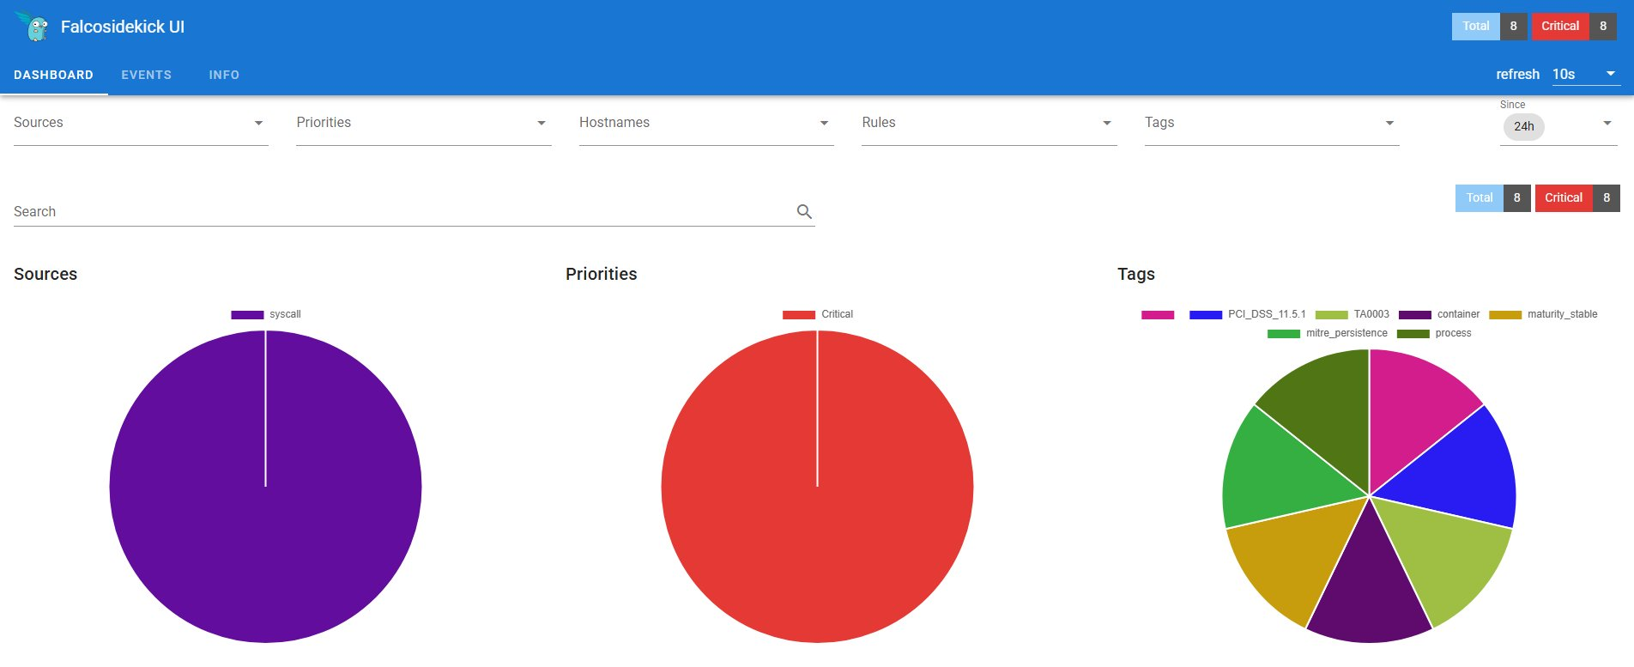
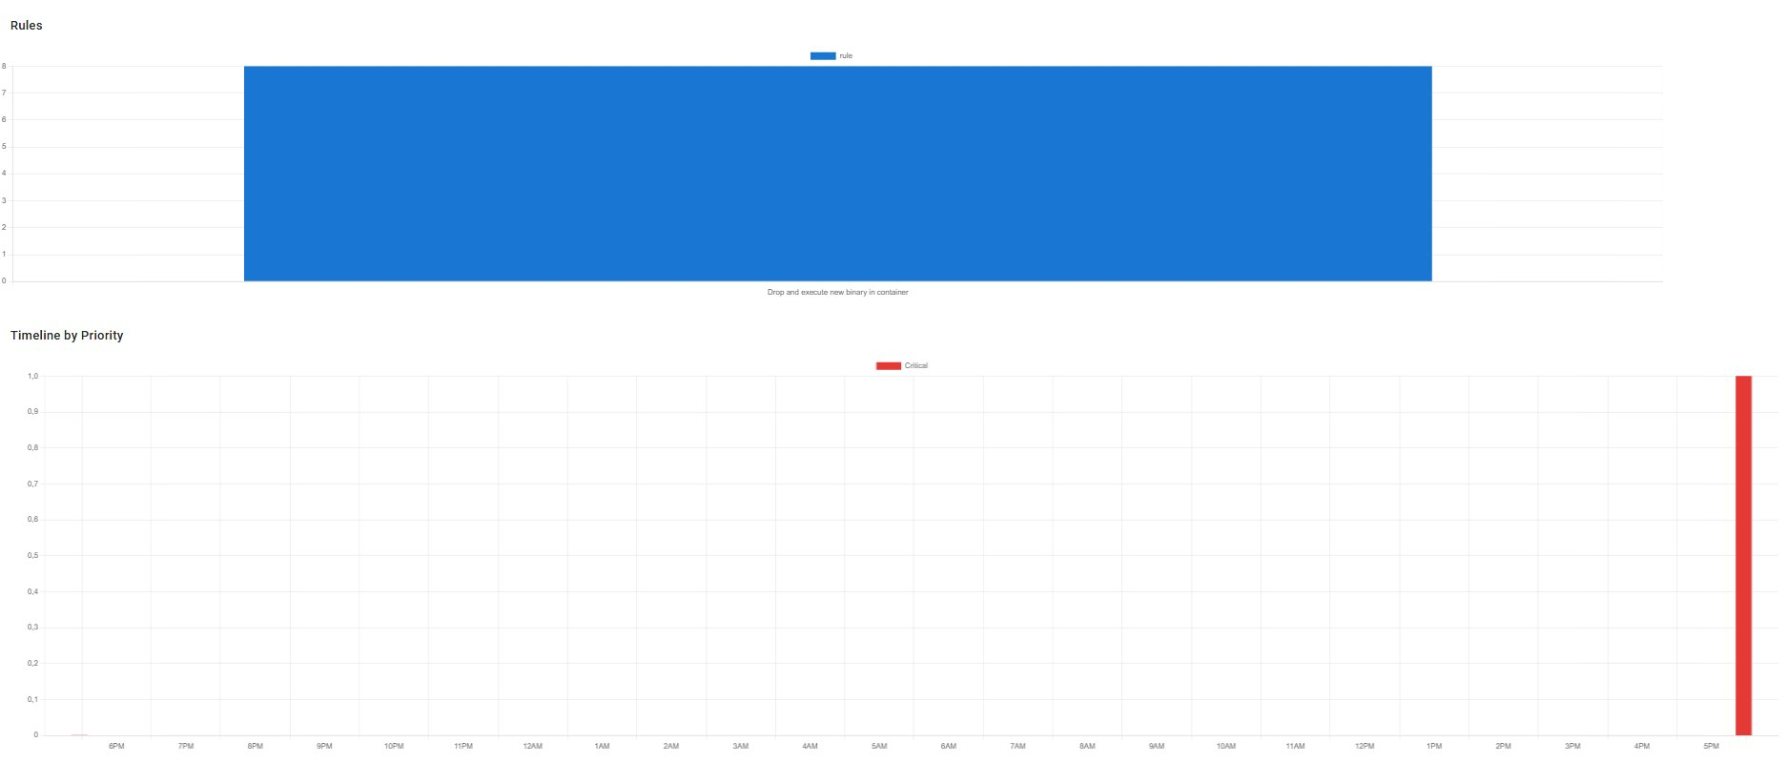
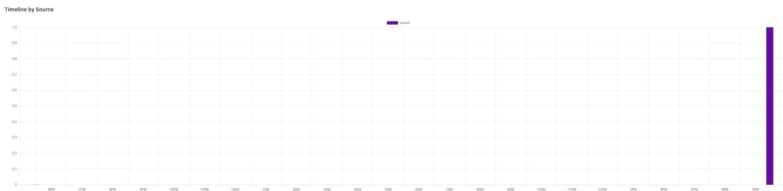
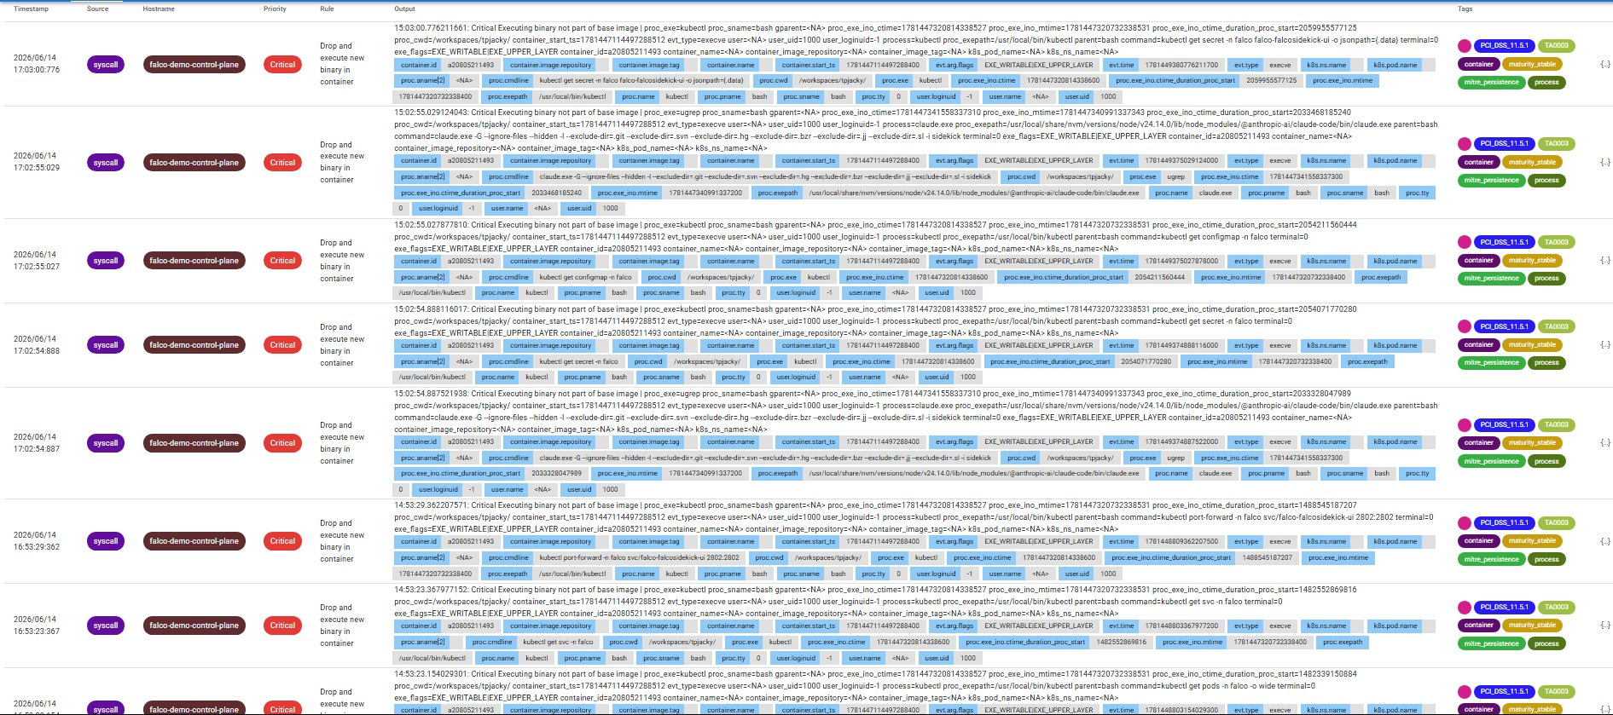
03 · MISE EN OEUVRE TECHNIQUE
Falcosidekick UI : dashboard en production
Vue d'ensemble : 8 alertes / 24h, 100% Critical, source syscall
Une seule règle déclenchée : 'Drop and execute new binary'
Timeline by Source : pic d'alertes concentré sur 17h
Table des événements : kubectl, claude.exe, ugrep
Falco - Runtime Security Kubernetes
11
Notes:
Les 4 captures réelles du dashboard Falcosidekick-UI déployé lors du TP. Point clé : 100% des 8 alertes Critical sur 24h sont liées à mon propre outillage (kubectl, claude.exe, ugrep) = aucune menace réelle, que du bruit légitime. Transition naturelle vers la partie 4.

Slide 12
03 · MISE EN OEUVRE TECHNIQUE
Difficultés rencontrées et solutions
1
Compatibilité driver eBPF
Problème : modern_ebpf nécessite un kernel hôte >= 5.8. Sur un cluster plus ancien, ce driver échoue silencieusement.
Solution : Vérification préalable via uname -r avant le choix du driver Helm. Fallback possible vers le driver legacy.
2
Privilèges élevés du DaemonSet
Problème : Falco requiert privileged: true et hostPID pour lire les syscalls, paradoxe d'un outil sécu à forte surface d'attaque.
Solution : À mitiger en production par NetworkPolicies, scan d'image Falco, RBAC strict, et alerting sur Falco lui-même.
3
Règle 'Terminal shell in container' silencieuse
Problème : La règle exige proc.tty != 0. Un kubectl exec -t depuis un shell non-interactif (CI, Claude Code) laisse tty=0.
Solution : Encapsulation via script -q -c "kubectl exec -it ... -- sh" pour forcer l'allocation d'un pseudo-TTY réel.
Falco - Runtime Security Kubernetes
12
Notes:
3 difficultés concrètes qui montrent qu'on a vraiment fait le TP, pas juste suivi un tuto. La difficulté 3 (TTY) est la plus intéressante à raconter à l'oral : écart entre 'ça marche en local' et 'ça marche dans un pipeline'.

Slide 13

04 · RETOUR D'EXPÉRIENCE
Bilan critique et avis personnel
100%
Ce que j'ai appris
eBPF : observer le kernel sans le modifier, paradigme clé
Différence concrète détection vs prévention en sécurité runtime
Tuning des règles : indispensable avant tout déploiement prod
Place de Falco dans une chaîne défense en profondeur K8s
des alertes Critical générées par les règles par défaut étaient des faux positifs liés à mon outillage légitime (kubectl, ugrep, Claude Code).
Mon avis technique
Falco est solide et mature, mais ce n'est pas une solution clé en main. Il déplace le travail de l'installation vers le tuning des règles et l'intégration au SOC. Le paradoxe d'un outil de sécurité qui exige des privilèges kernel élevés impose un durcissement spécifique de Falco lui-même. À mon sens, Falco prend tout son sens en complément (jamais en remplacement) d'un scan d'images en amont et d'un policy engine type Kyverno.
Falco - Runtime Security Kubernetes
13
Notes:
Slide centrale du REX. Le chiffre 100% accroche immédiatement. L'avis personnel doit être nuancé : ni 'c'est génial' ni 'c'est nul'. Insister sur la complémentarité - Falco seul ne suffit pas, il s'inscrit dans une chaîne (Trivy en amont, Kyverno en admission, Falco en runtime).

Slide 14
04 · RETOUR D'EXPÉRIENCE
Pistes d'amélioration et conclusion
Tuning des règles
Intégration SIEM/SOAR
Policy as Code
Forensique
Exclusions par proc.name et image de confiance, listes d'allow par namespace.
Falcosidekick vers Splunk / Elastic, scénarios de réponse via Falco Talon.
Couplage avec Kyverno / OPA en admission pour bloquer en amont les pods à risque.
Intégration Stratoshark (KubeCon NA 2025) pour pivoter d'une alerte vers une capture noyau.
Conclusion
Falco s'est imposé comme la référence open source pour la détection runtime sur Kubernetes. Sa maturité (CNCF graduated, 150M+ téléchargements, écosystème Sidekick/Talon/Stratoshark) en fait une brique solide pour une Blue Team, à condition d'investir dans le tuning des règles et de l'inscrire dans une stratégie de défense en profondeur.
Merci de votre attention · Questions ?
Notes:
4 pistes concrètes d'amélioration : tuning, SIEM, Kyverno, Stratoshark. La conclusion résume en 4 lignes le message principal : Falco = mature + nécessaire + pas suffisant seul. Inviter les questions sur le TP plutôt que sur la théorie.

